Slide 1
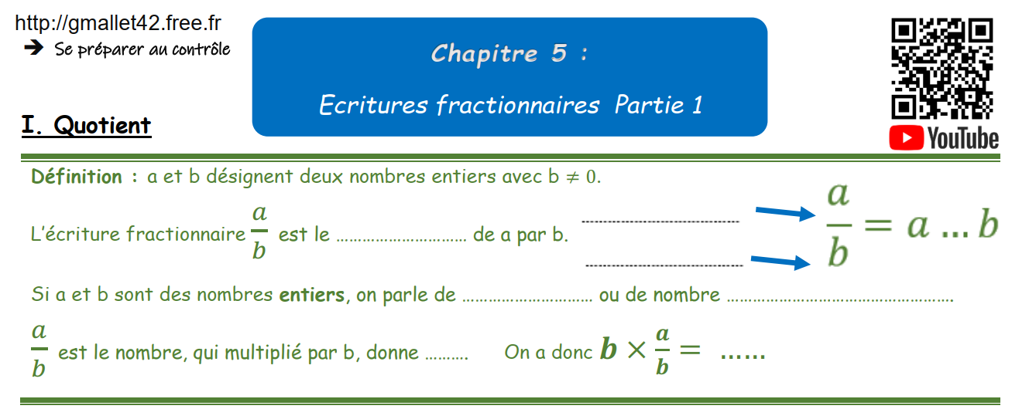

numérateur
quotient
$$÷$$
dénominateur
fraction
rationnel
a
a

Slide 2
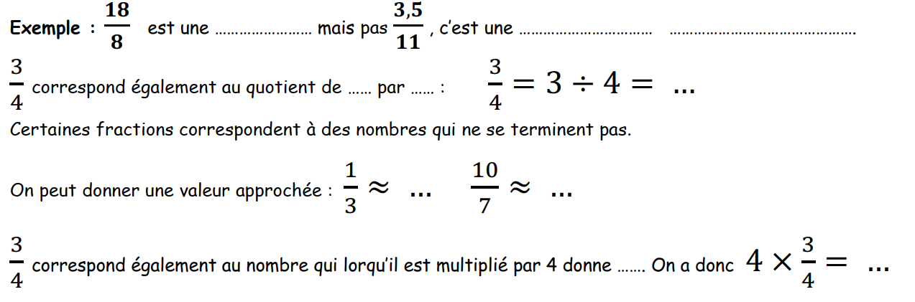
fraction
écriture
fractionnaire
3
4
0,75
0,33…
1,42…
3
3

Slide 3
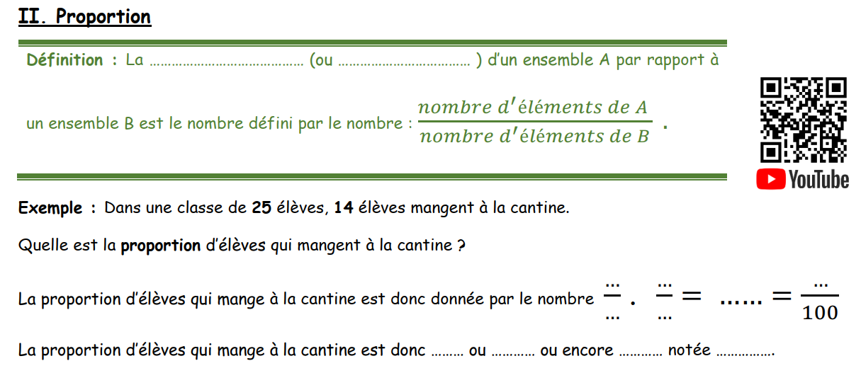
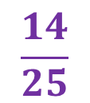

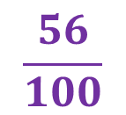
proportion
fréquence
14
14
56
0,56
25
25
$$\frac{14}{25}$$
0,56
$$\frac{56}{100}$$
$$56\%$$

Slide 4
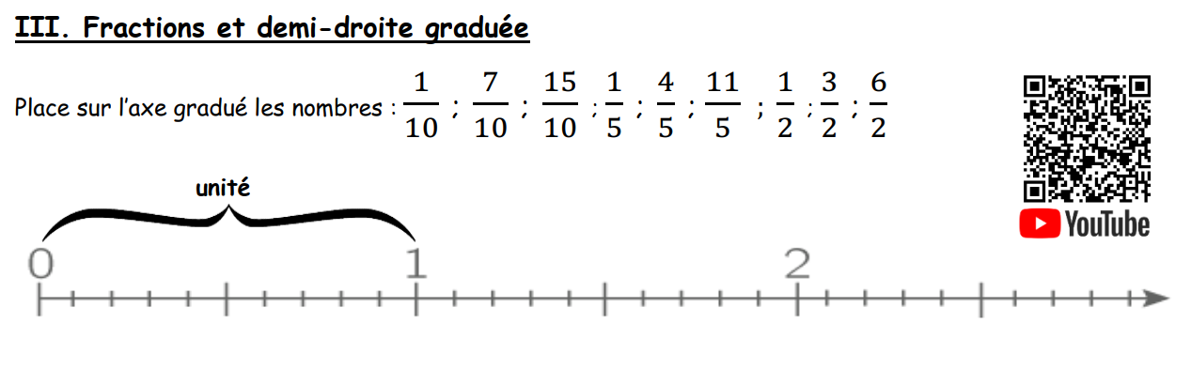

Slide 5
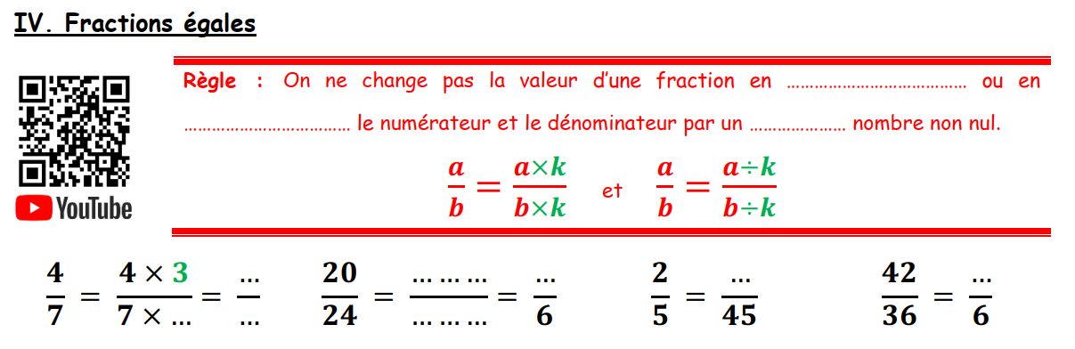
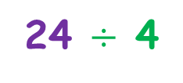
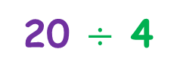
multipliant
divisant
même
12
20 $÷$ 4
5
18
7
3
21
24 $÷$ 4

Slide 6
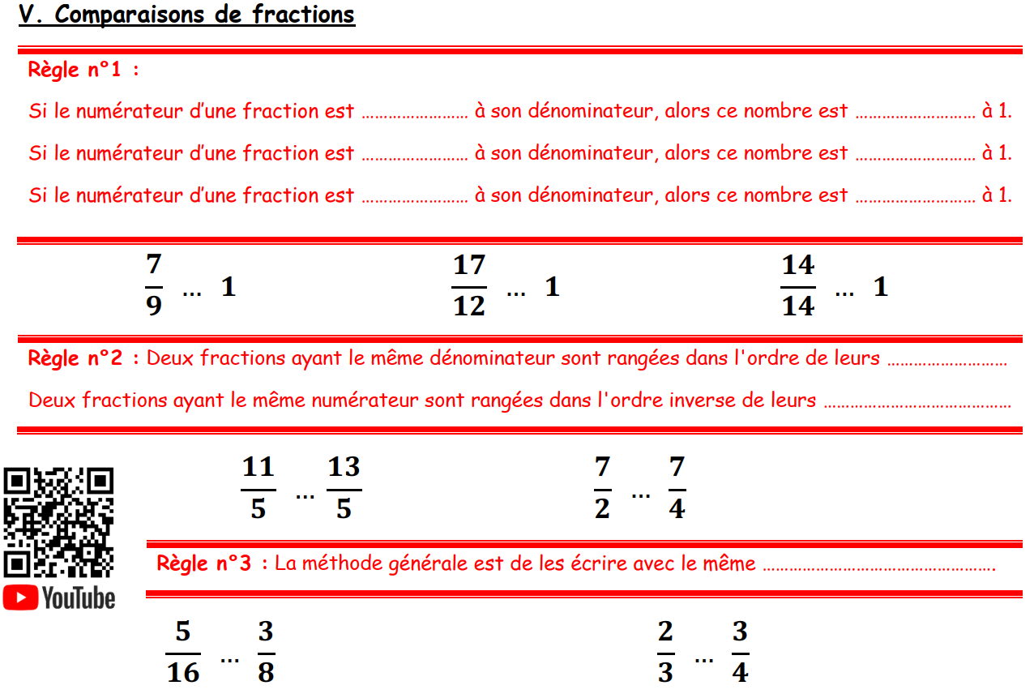





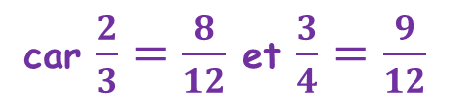







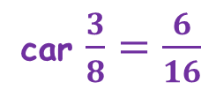
inférieure
inférieure
supérieure
supérieure
égale
égale
$$<$$
car $7<9$
$$>$$
car $17>12$
$$=$$
car $14=14$
numérateurs
dénominateurs
$$<$$
$$>$$
car $11<13$
car $2<4$
dénominateur
$$<$$
car $\frac{3}{8}=\frac{6}{16}$
$$<$$
car $\frac{2}{3}=\frac{8}{12}$ et $\frac{3}{4}=\frac{9}{12}$

Slide 7
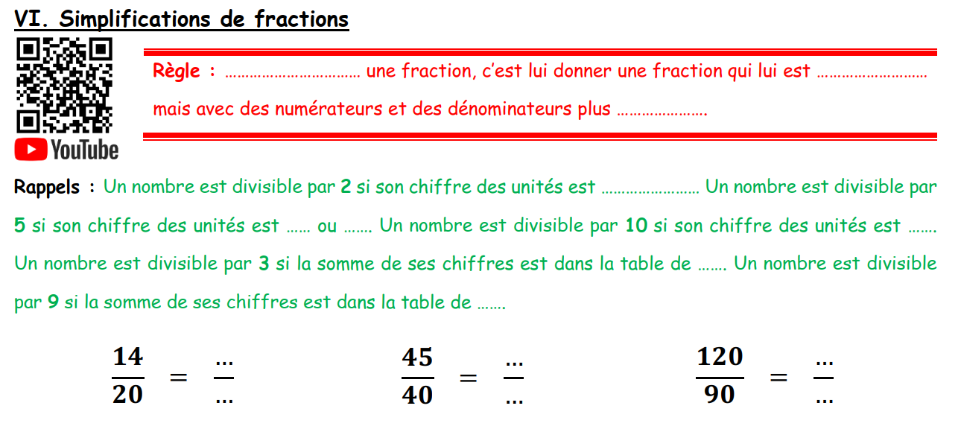
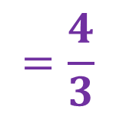
Simplifier
égale
petits
pairs
0
5
0
3
9
7
9
12
$$=\frac{4}{3}$$
10
8
9

